Slide 1
«Птичий двор»
Составил воспитатель: Черемина М.Б.

Slide 2
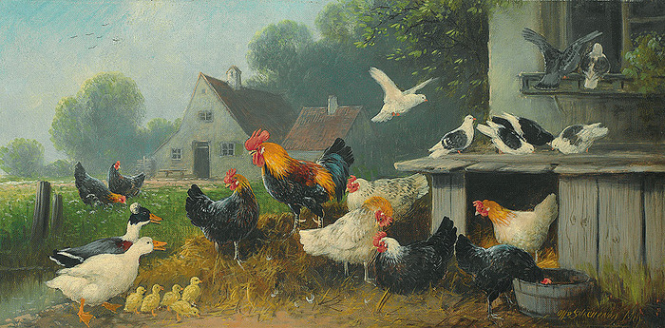

Slide 4
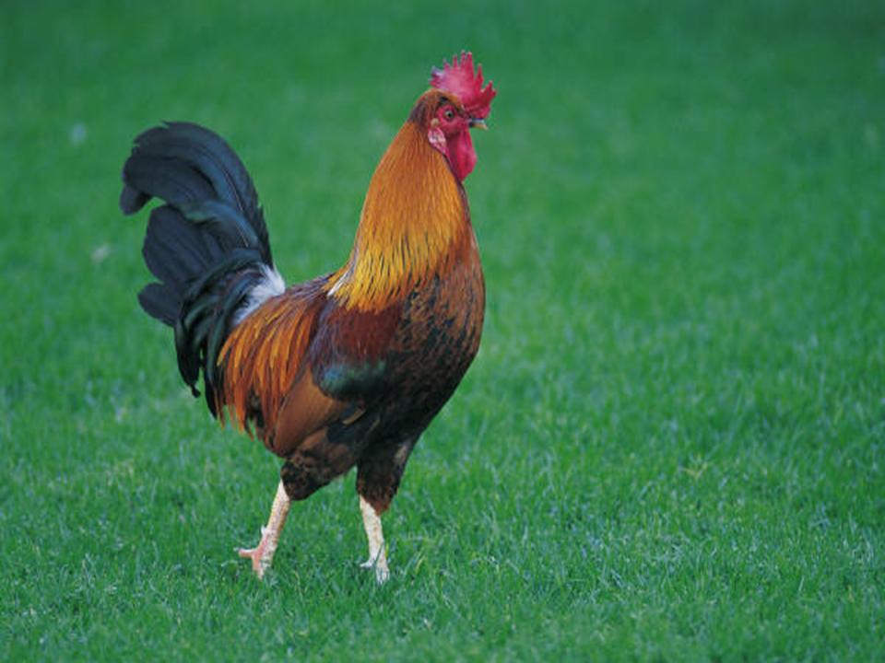

Slide 12
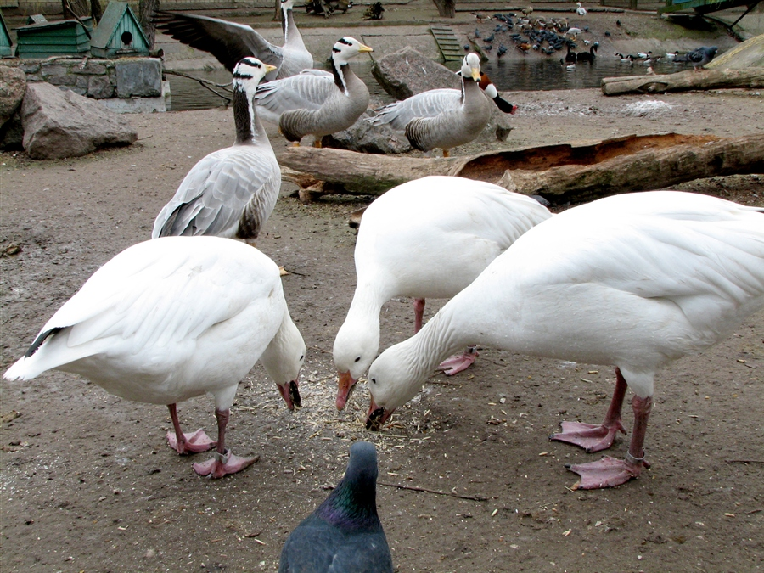

Slide 13
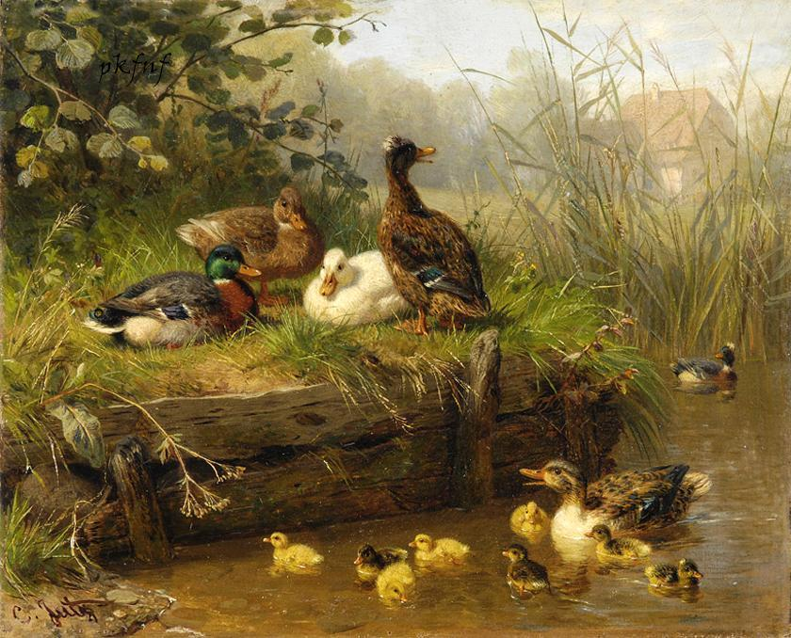

Slide 14
